Slide 1
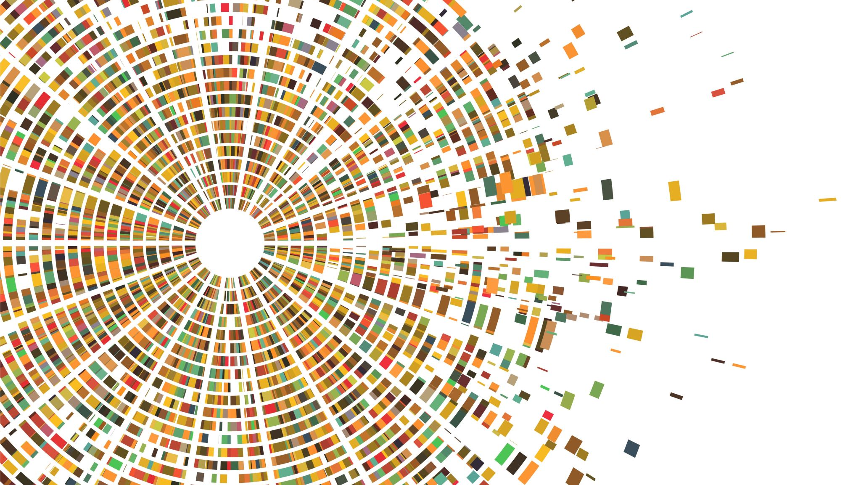
Den specielle relativitetsteori
Eller:
Hvordan Einstein igangsatte en revolution i naturvidenskabens verden

Slide 2
Beskrivelsessystemer
Hvert menneske har udgangspunkt i en referenceramme
Fastlægge begivenheder og genstande i ”vores” koordinatsystem
På en eller anden made skal vi kunne forstå, hvorfor andre siger tingene er, som de er
Galilei-transformationen: simpel forskydning mellem referencerammerne

Slide 3
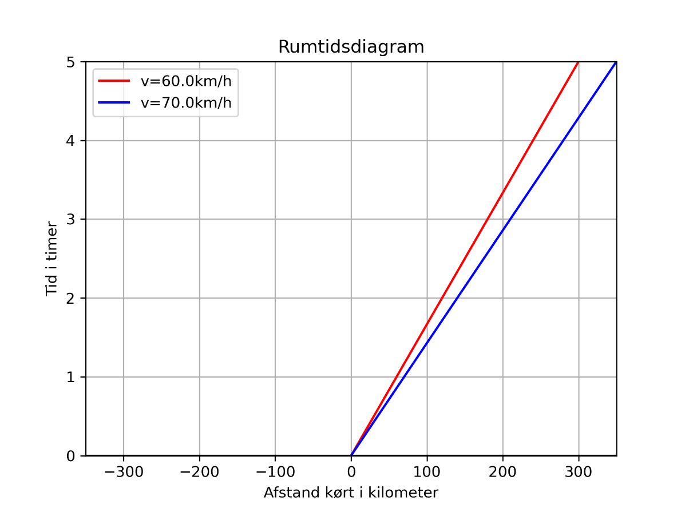
Illustreret eksempel: De to biler
Rum-tids diagram: rum langs vandrette akse og tid langs lodrette akse

Slide 4
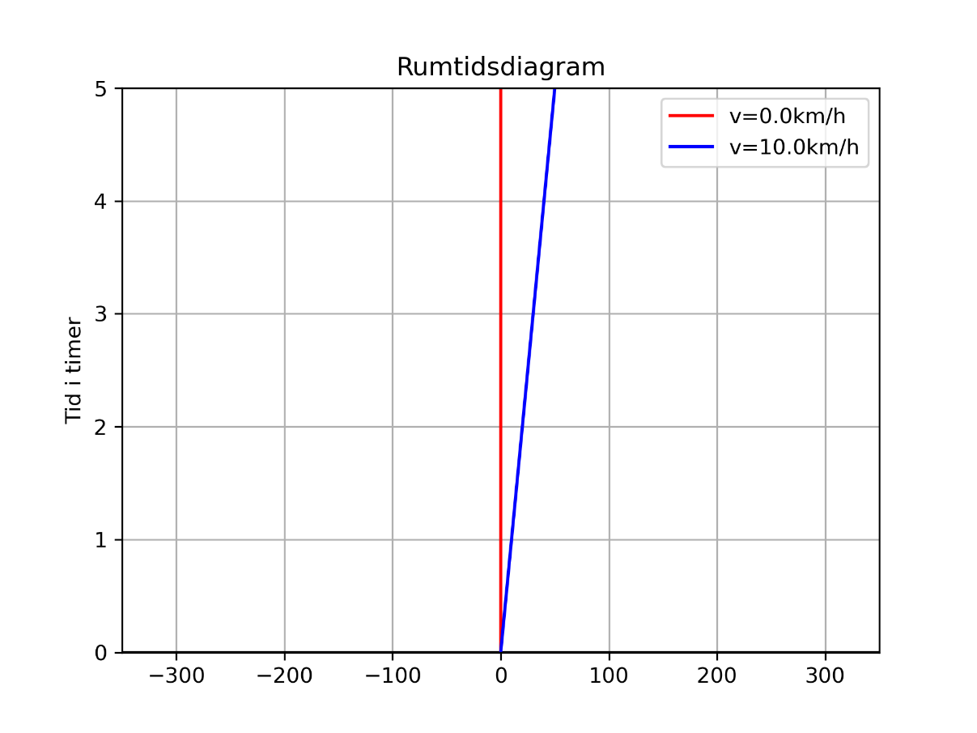

Illustreret eksempel: De to biler
Galilei-transformation for at komme ind i den røde bils perspektiv
Bevægelse i 1D
P(x, y, z) -> P(x’, y’, z’)
$x^{′}=x−vt$
$y^{′}=y$
$z^{′}=z$
$t^{′}=t$

Slide 5
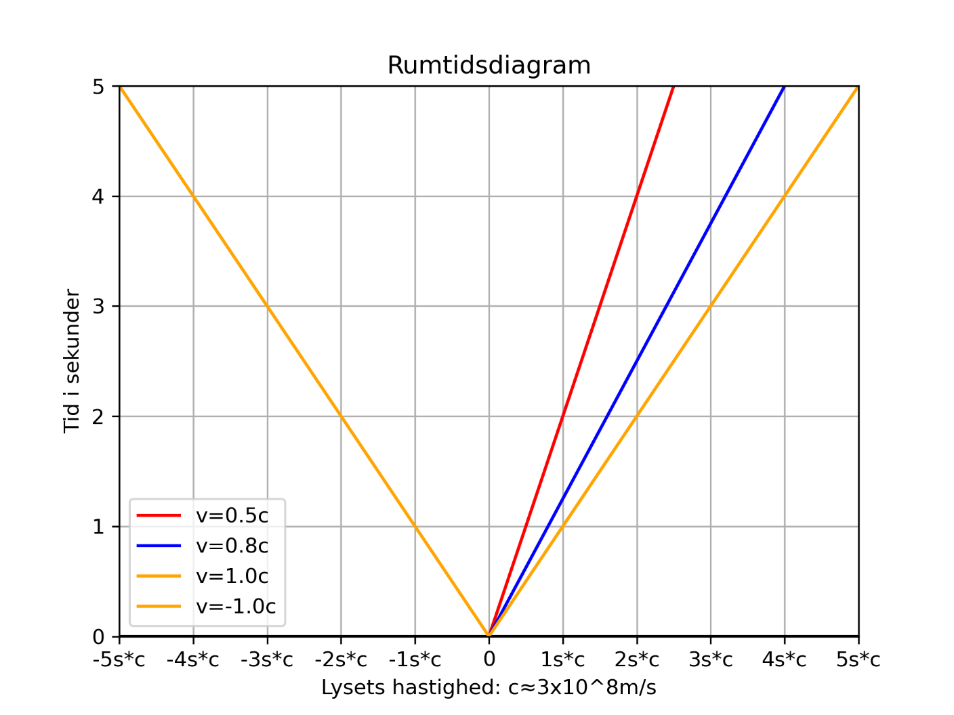
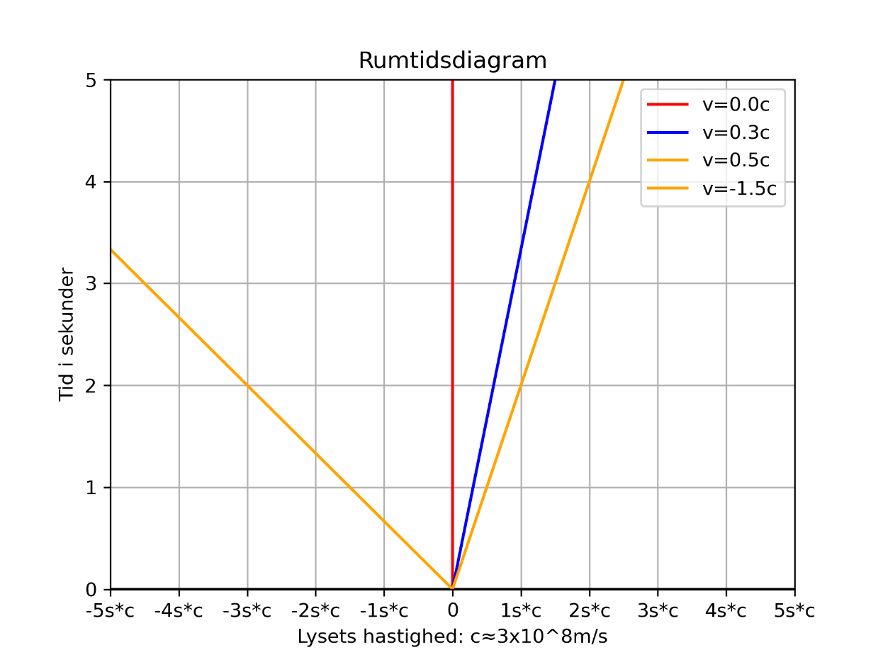
Illustreret eksempel: De to biler
Nu kører de to biler lidt hurtigere:

Slide 6
Paradoks i Galilei-transformationen
Lysets hastighed er invariant!
Gælder altid, at c=299 792 458m/s i vakuum.
Det forrige eksempel med Galilei-transformationen viste, at lysets hastighed blev 0.5c i røde bils referenceramme
Bevist af en lang række eksperimenter – Michelson-Morley-eksperimentet
Implicit i Maxwell’s ligninger om elektromagnetismen

Slide 7
Einstein og den specielle relativitetsteori
Udviklet ud fra to postulater:
1-Lys-fartens eviggyldighed) Lysets hastighed, lige meget hvilken referenceramme man befinder sig i, er konstant
2-Relativitetsprincippet) Der findes en objektiv verden, hvor alle kan blive enige om fysikkens love og begivenhederne – alle referencerammer er ligeberettigede.

Slide 8
Lorentz-transformationen
Udviklet af Hendrik Lorentz
Koordinattransformation ligesom Galilei-transformationen
Lysets hastighed holdes constant for enhver referenceramme
Tid er ikke længere absolut, men relativt!

Slide 9
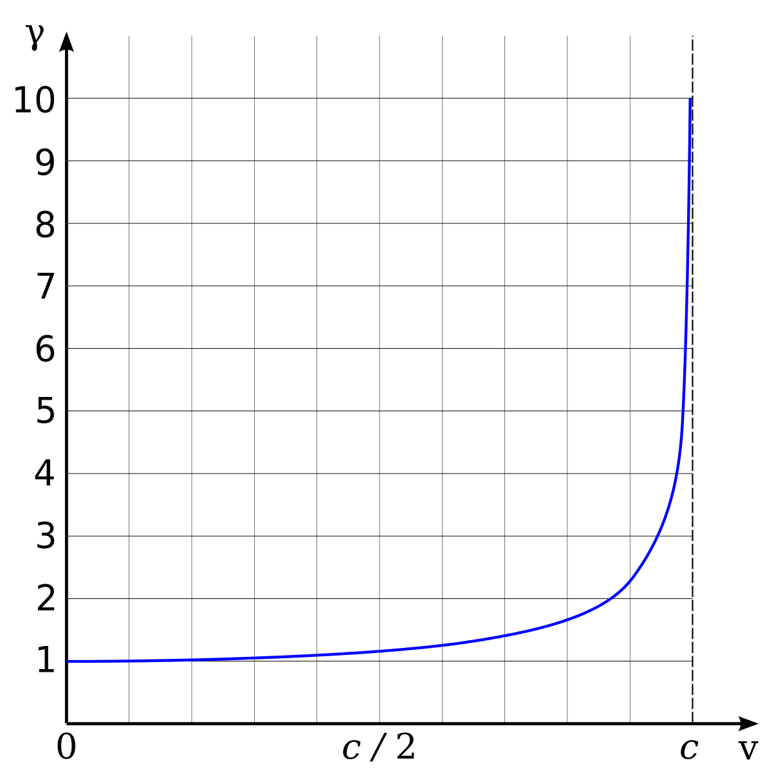

Lorentz-transformationen
Lorentz-faktor (gamma) :
$γ=\frac{1}{\sqrt{1−\frac{v^{2}}{c^{2}}}}$
Alle ligningerne anvender denne faktor
Meget lille afvigelse fra den klassiske mekanik ved hastigheder, der ikke er sammenlignelige med lysets:

Slide 10

Lorentz-transformationen
Fra P(x, y, z, t) til P(x’, y’, z’, t’) med 1D bevægelse:
$x^{′}=γ\left(x−vt\right)$
$y^{′}=y$
$z^{′}=z$
$t^{′}=γ(t−\frac{vx}{c^{2}})$

Slide 11
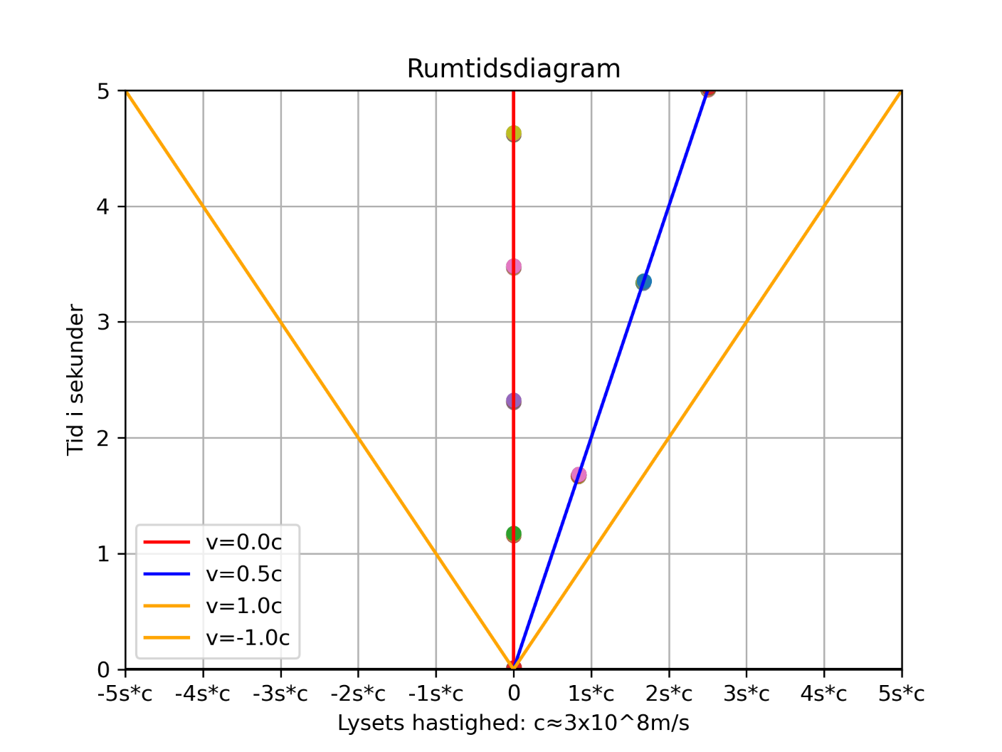
Illustreret eksempel: De to biler
Galilei
Stillestående perspektiv
Lorentz

Slide 12
Tidsforlængelse
Tid afhænger af ens referenceramme
Hvis man er stillestående, bruger man alt sit “potentiale” på at bevæge sig gennem tid
Derimod ved lysets hastighed bliver alt dette “potentiale” brugt på bevægelse gennem rum
Jo hurtigere man bevæger sig gennem rummet, jo langsommere bevæger man sig gennem tiden.
Tiden bliver “længere” jo hurtigere man er.
t
x

Slide 13

Tidsforlængelse
Lodrette afstand mellem prikkerne:
$t= \frac{1}{\sqrt{1−\frac{v^{2}}{c^{2}}}}∗t_{egen}=γ∗t_{egen}$
$\underset{⇔}{}t_{egen}=\frac{t}{γ}$

Slide 14

Illustreret eksempel: Tvillingeparadokset
Udgangspunkt i tvillingepar
Den ene rejser frem og tilbage i løbet af 5 år fra stillestående tvillings perspektiv med v=0.8c
$t_{egen}=5 år∗\sqrt{1−\frac{{\left(0.8c\right)}^{2}}{c^{2}}}=5 år∗\sqrt{1−{0.8}^{2}}=3 år$
Stillestående tvilling aldrer 5 år
Rejsende tvilling aldrer kun 3 år

Slide 15
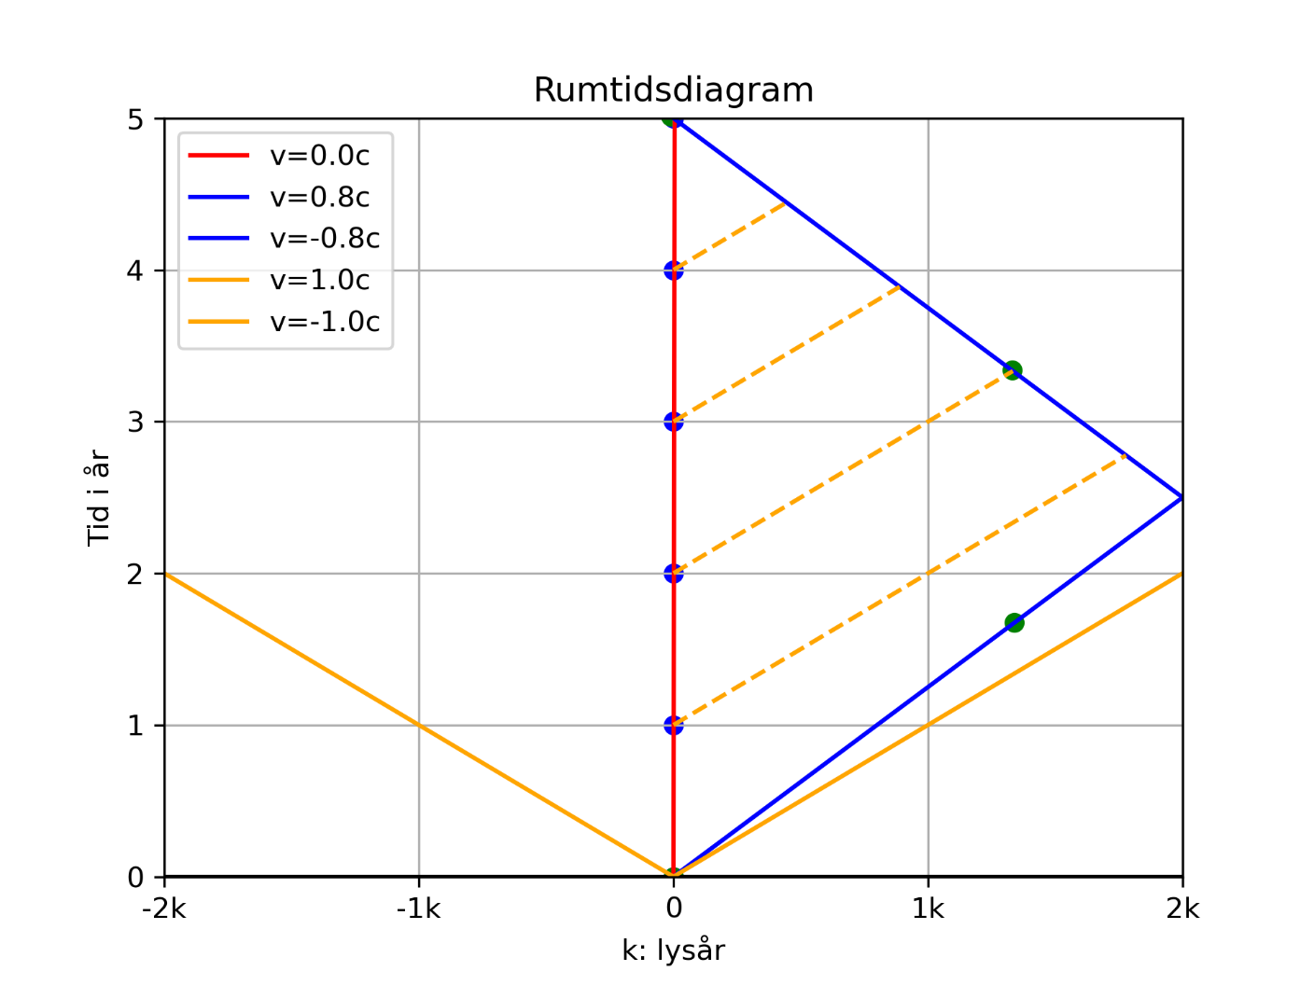
Illustreret eksempel: Tvillingeparadokset
Paradoks: Begge tvillinger påstår, at den anden tvilling er yngre

Slide 16

Masse og energi
Masse er ikke konstant, men en funktion af hastighed
$m=m\left(v\right)=m_{hvile}∗γ$
1) En fotons masse må være 0
2) En genstand med lysets hastighed ville have en masse, der var uendelig stor -> umuligt at nå lysets hastighed

Slide 17

Masse og energi
Korrelation mellem masse og energi
Formel for kinetisk energi:
$E_{kin}=m_{hvile}∗c^{2}\left(γ−1\right)$

Slide 18

Lysets hastighed som øvre grænse
At komme op på lysets hastighed ville kræve uendelig energi:
$∆E_{kin}=\left(m_{hvile}∗c^{2}\left(\frac{1}{\sqrt{1−\frac{{v_{slut}}^{2}}{c^{2}}}}−1\right)\right)−\left(m_{hvile}∗c^{2}\left(\frac{1}{\sqrt{1−\frac{{v_{start}}^{2}}{c^{2}}}}−1\right)\right)$
$\underset{⇔}{}∆E_{kin}=\left(m_{hvile}∗c^{2}\left(\frac{1}{\sqrt{1−\frac{{v_{slut}}^{2}}{c^{2}}}}−1\right)\right)−0=\underset{v→c}{lim(}m_{hvile}∗c^{2}∗({\frac{1}{\sqrt{1−\frac{{v_{}}^{2}}{c^{2}}}}−1))=∞}$

Slide 19

Masse og energi
$E_{kin}=E−E_{pot}$
$\underset{⇔}{}m_{hvile}∗c^{2}\left(γ−1\right)=E−E_{pot}$
($m_{hvile}∗c^{2}∗γ)−(m_{hvile}∗c^{2})=E−E_{pot}$
$E_{pot}=m_{hvile}∗c^{2} og E=m_{hvile}∗c^{2}∗γ$

Slide 20

Masse og energi
$E=m_{hvile}∗c^{2}∗γ$
$m=m\left(v\right)=m_{hvile}∗γ$
Og herfra får man så Einsteins kendte ligning:
$E=mc^{2}$
Energi og masse er to forskellige navne for den samme underliggende enhed!

Slide 21
Opsamling
Et nyt postulat havde vidtfavnende konsekvenser
-> Tid er ikke absolut
-> Rum og tid er forbundet
-> Masse og energi er også forbundet

